Slide 1
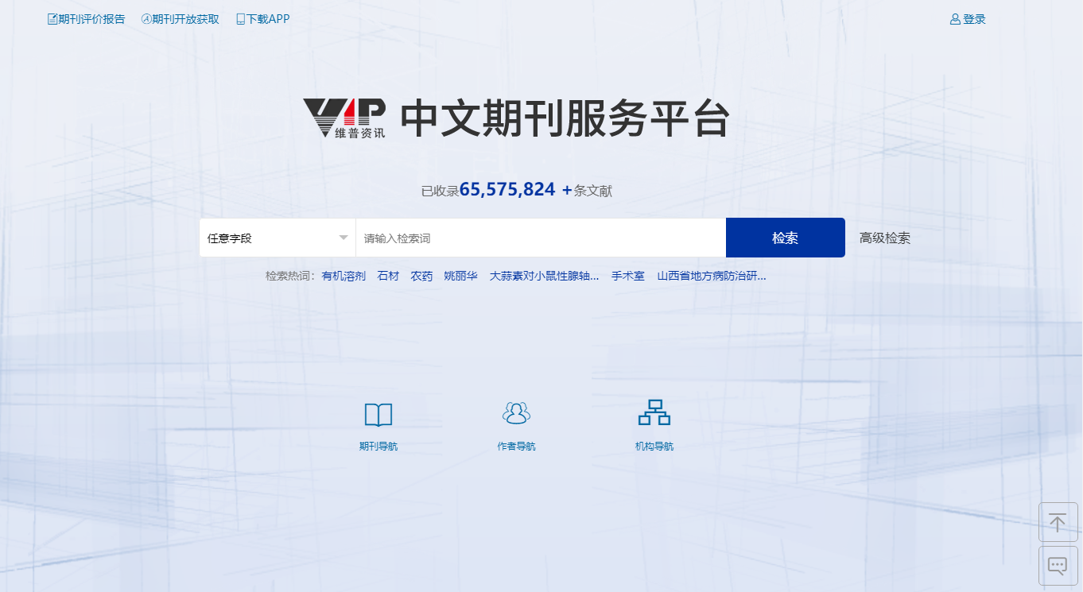
期刊寻宝——玩转海量学术资源
重庆维普资讯有限公司
Notes:
各位读者朋友，大家好！我将向各位介绍《中文期刊服务平台7.0》的功能特色和应用技巧，希望能给各位读者今后的学习、工作和生活带来帮助。

Slide 2
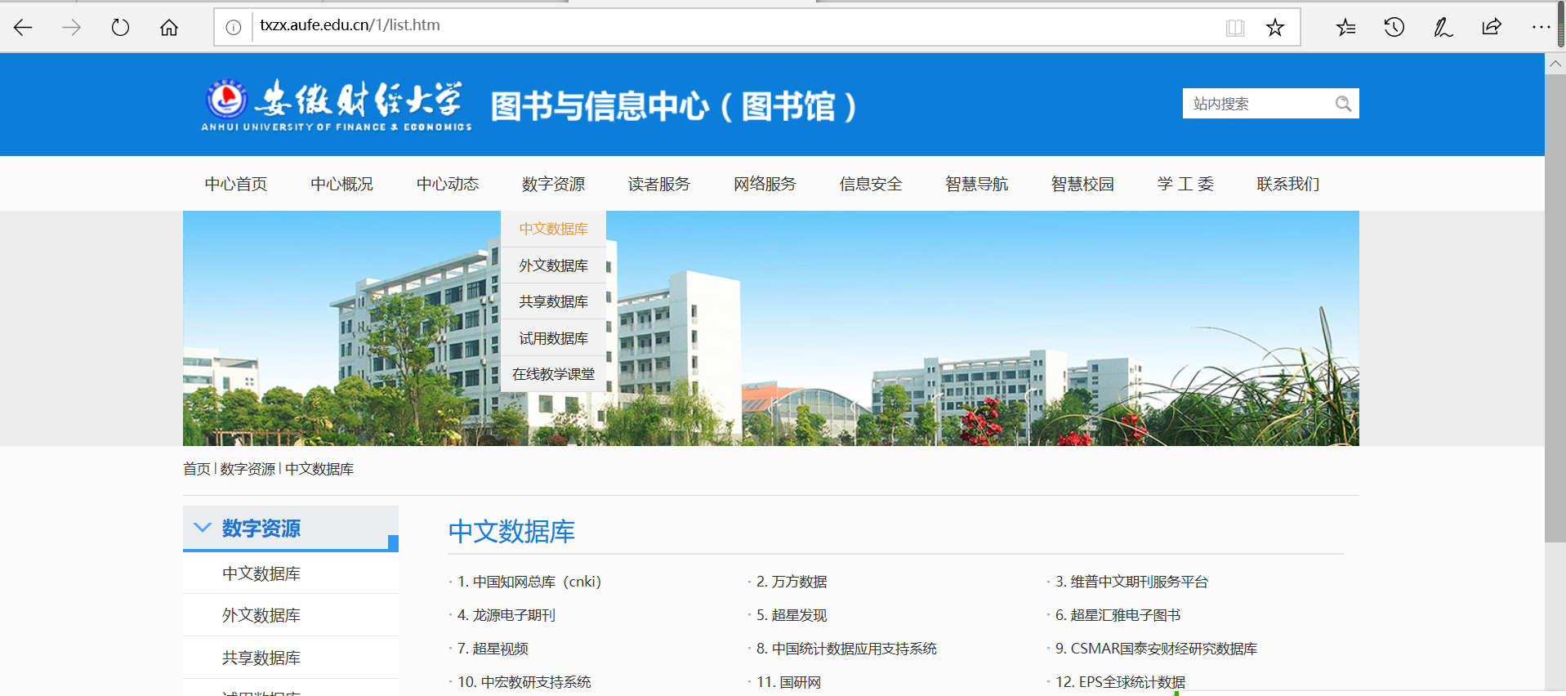
访问入口
1
2
Notes:
大家可以直接在浏览器中，输入网址进入维普中文期刊服务平台7.0。网址是：。。。欢迎大家登陆体验

Slide 3
访问入口
Notes:
大家可以直接在浏览器中，输入网址进入维普中文期刊服务平台7.0。网址是：。。。欢迎大家登陆体验

Slide 4
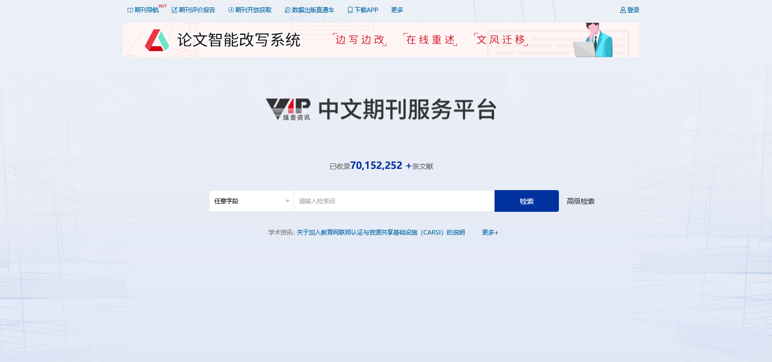
访问入口
Notes:
大家可以直接在浏览器中，输入网址进入维普中文期刊服务平台7.0。网址是：。。。欢迎大家登陆体验

Slide 5
01
平台简介
02
平台参数
03
六大功能
04
移动应用
05
平台价值
Notes:
我将从平台简介、平台参数、六大功能、平台价值4个方面向各位做一个比较系统的介绍、

Slide 6
01
平台简介
Notes:
大家可以直接在浏览器中，输入网址进入维普中文期刊服务平台7.0。网址是：。。。欢迎大家登陆体验

Slide 7
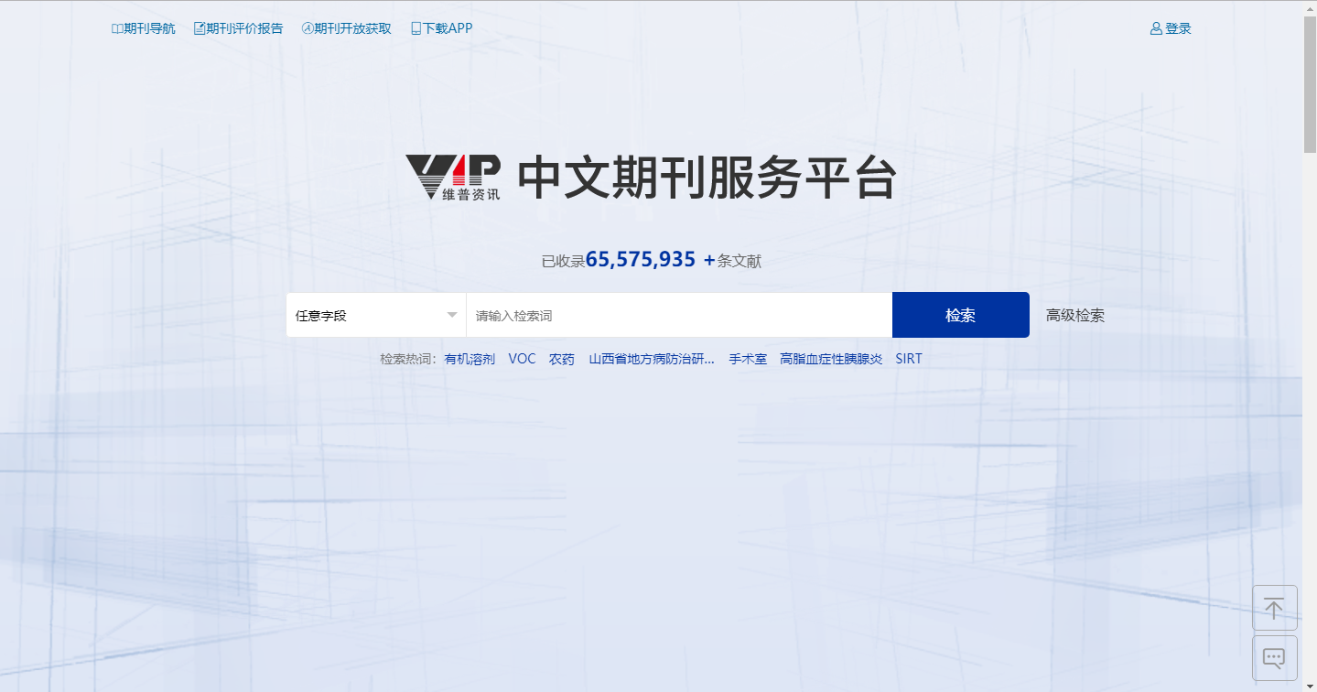
1
平台简介
图书馆电子资源类型已经极为丰富，而学术期刊仍然是价值最高的连续动态出版物，中文期刊数据库也成为了图书馆最为常用的电子资源。
经过全新改版升级，维普推出了新一代期刊大数据平台《中文期刊服务平台》，旨在全面提升用户体验。
Notes:
维普资讯《中文期刊服务平台7.0》是重庆维普资讯有限公司2014年推出的中文期刊换代产品，资源覆盖公开期刊、特色内刊、以及OA期刊。服务深度从“期刊文献库”到“期刊大数据”。使中文期刊平台兼具资源保障价值和知识情报价值。平台采用了先进的大数据构架与云端服务模式，着力提升读者信息服务体验与效率。

Slide 8
1
平台简介
《中文科技期刊数据库》是我国最大的期刊全文数据库，而《中文期刊服务平台》是在《中文科技期刊数据库》的基础上研发而来，平台重点围绕用户界面体验、内部逻辑管理和核心价值的明确。使得平台回归“资源保障价值”和“检索性能优化”的核心价值。
改进一
优化用户界面体验，
理清界面的内部逻辑
规范检索流程，优化高级检索和检索式检索检索和输出方案，提高检索结果的效率和质量
改进二
改善检索结果的分面聚类、排序筛选的检索逻辑，为用户提供更加精准信息资源
改进三
新增用户中心，
方便用户回溯检索记录和文献收藏
改进四
Notes:
维普资讯《中文期刊服务平台7.0》是重庆维普资讯有限公司2014年推出的中文期刊换代产品，资源覆盖公开期刊、特色内刊、以及OA期刊。服务深度从“期刊文献库”到“期刊大数据”。使中文期刊平台兼具资源保障价值和知识情报价值。平台采用了先进的大数据构架与云端服务模式，着力提升读者信息服务体验与效率。

Slide 9
02
平台参数
Notes:
我们让数据说话，来看一下平台参数

Slide 10
2
平台参数
期刊总量
回溯年限
15000余种
其中现刊9400余种
1989年
部分期刊回溯至1955年
核心期刊
1973种
北大核心2017版
更新周期
中心网站
每日更新
文献总量
版权保护
6600余万篇
严格遵守《著作权法》
与期刊社签署收录协议
支付版权使用费

Slide 11
2
平台参数
学科分类
医药卫生、农业科学、机械工程、自动化与计算机技术、化学工程、
经济管理、政治法律、哲学宗教、文学艺术等
35个学科大类，457个学科小类
检索方式
基本检索、高级检索、检索式检索、期刊检索、作者检索、机构检索、主题检索、基金检索
8大检索方式
著录标准
《中国图书馆分类法》、 《检索期刊条目著录规则》、
《文献主题标引规则》、《文后参考文献著录规则》 (GB/T 7714-2005) ，
严格人工质检，著录错误率≤0.0003
技术标准
采用百度、淘宝等大型企业共同采用的Hadoop架构体系
高可靠性、高扩展性、高效性、高容错性，支持云服务架构
同时支持 Openurl 国际标准协议，可为客户单位提供异构数据库的开放链接增值服务
Notes:
资源覆盖面较大，能够满足广大读者日常学习和科研工作的需求。期刊和文献均按《中图法》做人工标引，每篇文献入类时以文献内容特征为依据，科学准确，保证查全率和数据统计准确性。

Slide 12
03
六大功能
Notes:
接下来，我们看一下期刊服务平台7.0的六大功能

Slide 13
3
六大功能
智能的文献检索系统
1
联想式信息检索模式
大大提高检索效率
灵活的聚类组配方式
2
任意检索条件下
对检索结果进行再次组配
完善的全文保障服务
3
全方位的资源获取渠道
深入的引文追踪分析
4
5
详尽的计量评价
深入追踪研究课题的
来龙去脉
通过趋势统计、分析报告等可快速了解相关研究领域
6
个性化的用户中心
方便用户订阅和回溯检索记录
Notes:
智能的文献检索系统，系统采用联想式信息检索模式，大大提高了检索效率；
灵活的聚类组配方式，在任意检索条件下，我们可以对检索结果进行再次组配
完善的全文保障服务，保证了全方面的资源获取渠道
深入的引文追踪分析，我们能够利用此功能，深入追踪研究课题的来龙去脉
详尽的计量分析报告，帮助我们快速掌握相关领域内的前沿学术成果
精确的对象数据对比，平台提供了两两对象之间的，知识脉络关联及延伸

Slide 14
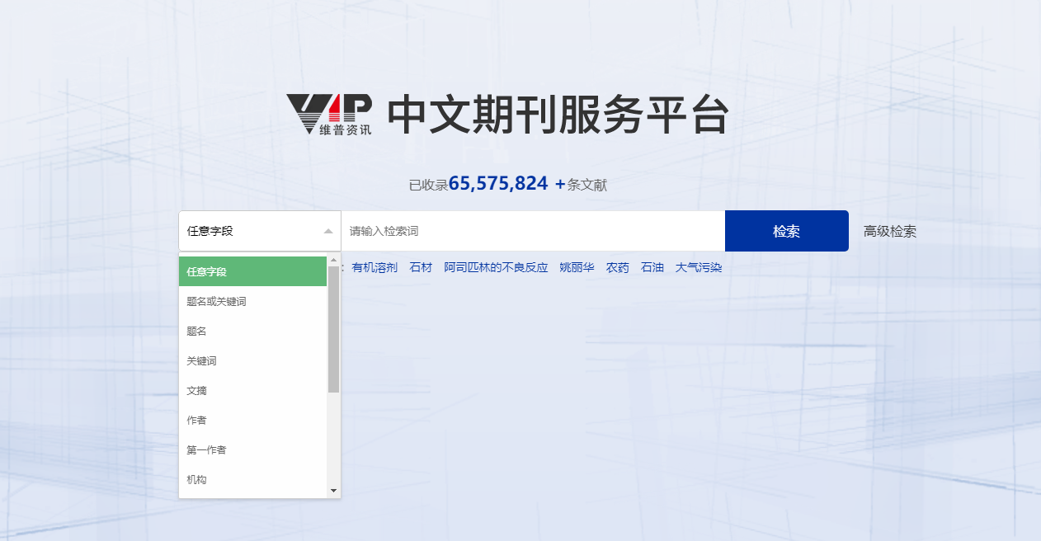
3
功能一：文献检索
基本检索
在平台首页的检索框直接输入检索条件进行检索，该检索条件可以是任意字段、题名或关键词、题名、刊名、关键词、作者名、机构名、基金名等字段信息。
检索字段
Notes:
接下来，我将向各位读者一一介绍平台上的6个功能，首先是：文献检索

Slide 15
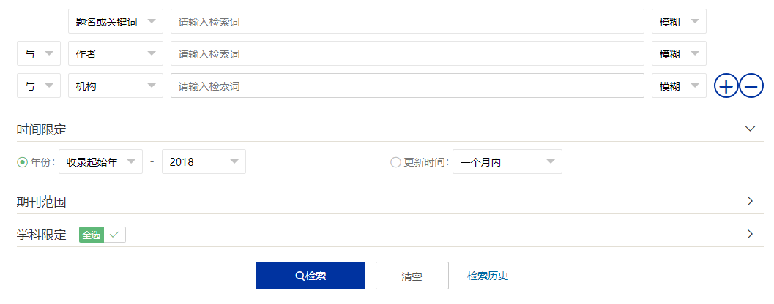
3
功能一：文献检索
高级检索
A
向导式检索
B
检索式检索
Notes:
在文献检索方面,检索功能简洁而强大，支持同类数据库所具备的各类检索方式，例如：默认检索、向导式检索、高级检索等多种检索方式。在默认检索页面，我们可以直接在检索框输入检索词，通过检索词智能提示及主题词扩展功能，反复修正检索策略，从而获得最佳检索结果。

Slide 16
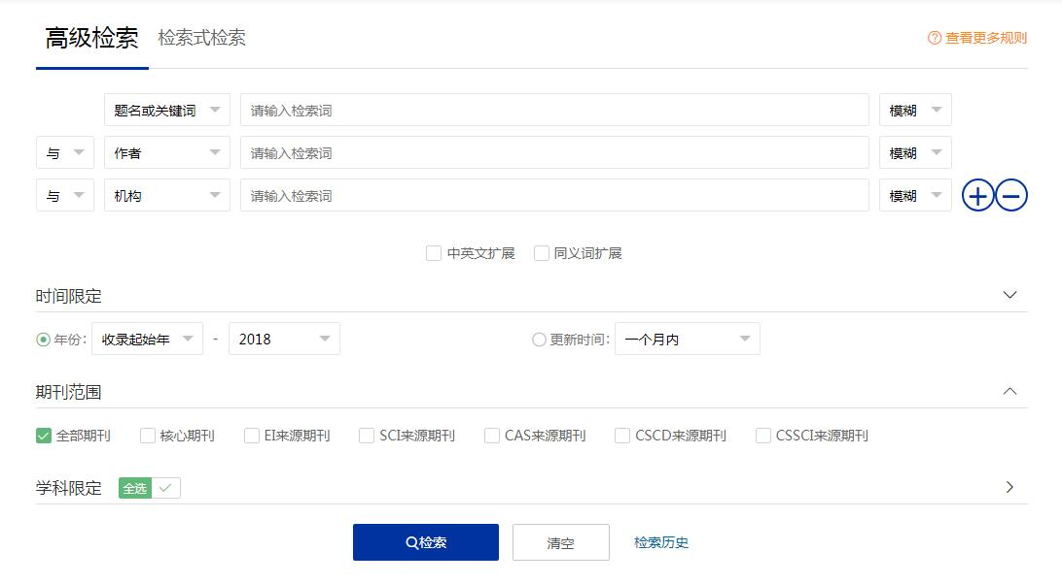
3
功能一：文献检索
向导式检索
运用逻辑组配关系，在多个检索条件限定下进行检索。包括对检索条件、时间、期刊范围等的限定。
Notes:
同时，平台也提供了向导式检索和高级检索

Slide 17
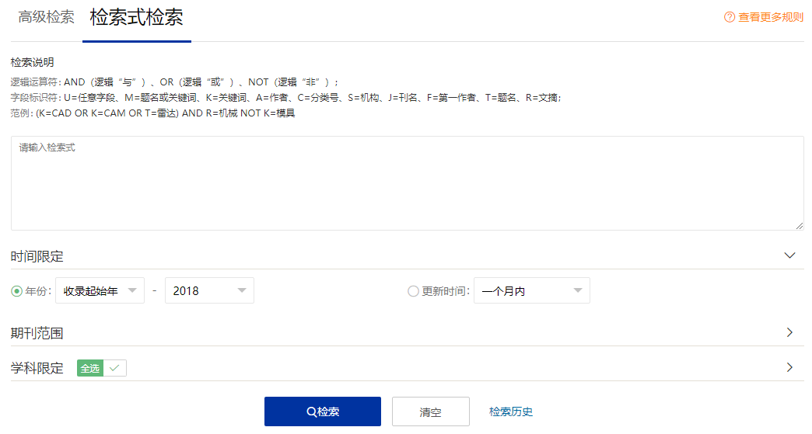
3
功能一：文献检索
检索式检索
在检索框中直接输入字段标识和逻辑运算符来发起检索。
检索规则说明：
AND代表“并且”；OR代表“或者”；NOT代表“不包含”。
注意必须大写，运算符两边需空一格；检索词前需加字段标识符，如“K=图书馆学”。
检索式范例：
（K=图书馆学 OR K=情报学）AND A=范并思
Notes:
我们可以运用逻辑组配关系，在多个检索条件限定下进行检索，例如：我们可以根据需要，限定时间范围、期刊来源范围、学科范围，选择对应的检索字段进行检索，从而得到最优的检索结果

Slide 18
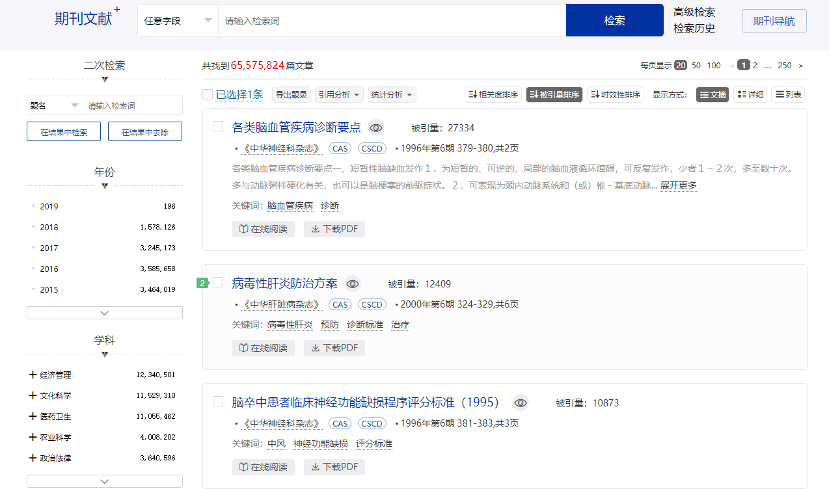
3
功能二：聚类组配（结果寻优）
A：分面聚类 B：多种排序方式
B
A
Notes:
如果您对检索结果的全面性和精确性有很高要求，同时也拥有专业的检索知识和较高的检索技巧的话，您可以使用检索式检索的方式进行查找文章。可以直接在检索框中输入字段标志和逻辑运算符来发起检索。

Slide 19
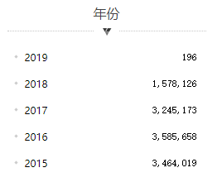
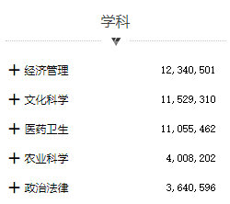
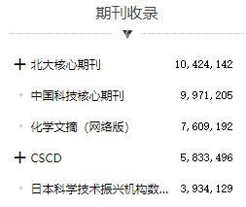
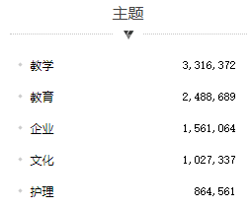
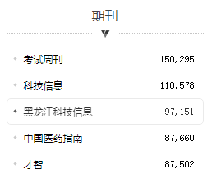
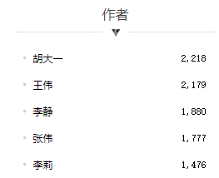
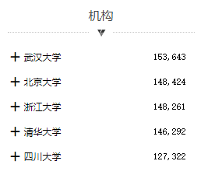
3
功能二：聚类组配（结果寻优）
分面聚类
左聚类面板支持“年份”、“学科”、“期刊收录”、“主题”、“期刊”、“作者”、“机构”多类别层叠筛选，根据自己的检索需求不断选择聚类项，提高文献的检准率。
Notes:
第2个功能是结果筛选（寻优）。在检索结果的二次分析方面，平台开创性地设计了“分面聚类”功能，可通过左聚类面板，快速对检索结果进行聚类筛选。对检索结果还支持时效排序、被引量排序、相关度排序等多种排序方式，其中相关度排序也是同类数据库首创。我们分别来了解一下平台给我们提供的两个检索结果寻优功能。

Slide 20
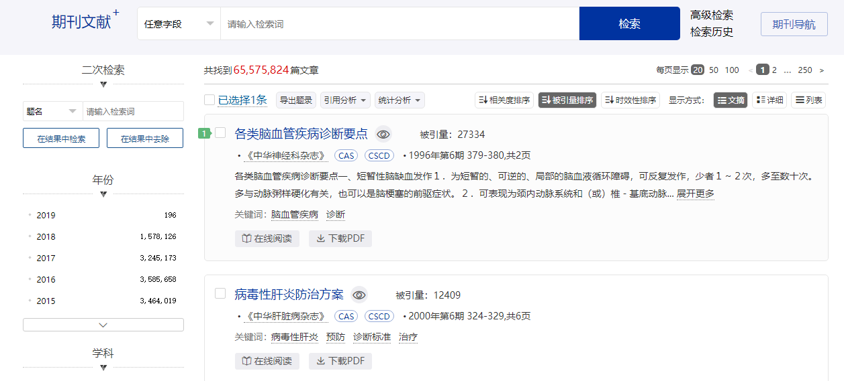
3
功能二：聚类组配（结果寻优）
结果排序
提供检索结果的多种排序方式。
Notes:
首先，左聚类面板支持“收录对象”、 “年份”、“学科类别”、“主题设定”、 “作者”、“发文机构”、“被引量”的多类别层叠筛选，实现在任意检索条件下对检索结果进行再次组配，提高资源深度筛选效率。

Slide 21
3
功能三：全文保障
五大全文保障方式
在线阅读
下载全文
文献传递
OA期刊链接
网络资源链接
Notes:
其次，平台提供了按时效排序、被引量排序、相关度排序等多种排序方式，可以有针对性的对检索结果进行页面展示。例如，我需要查看的文章主题必须与计算机辅助设计高度契合，那么，我们就可以选择相关度排序。

Slide 22
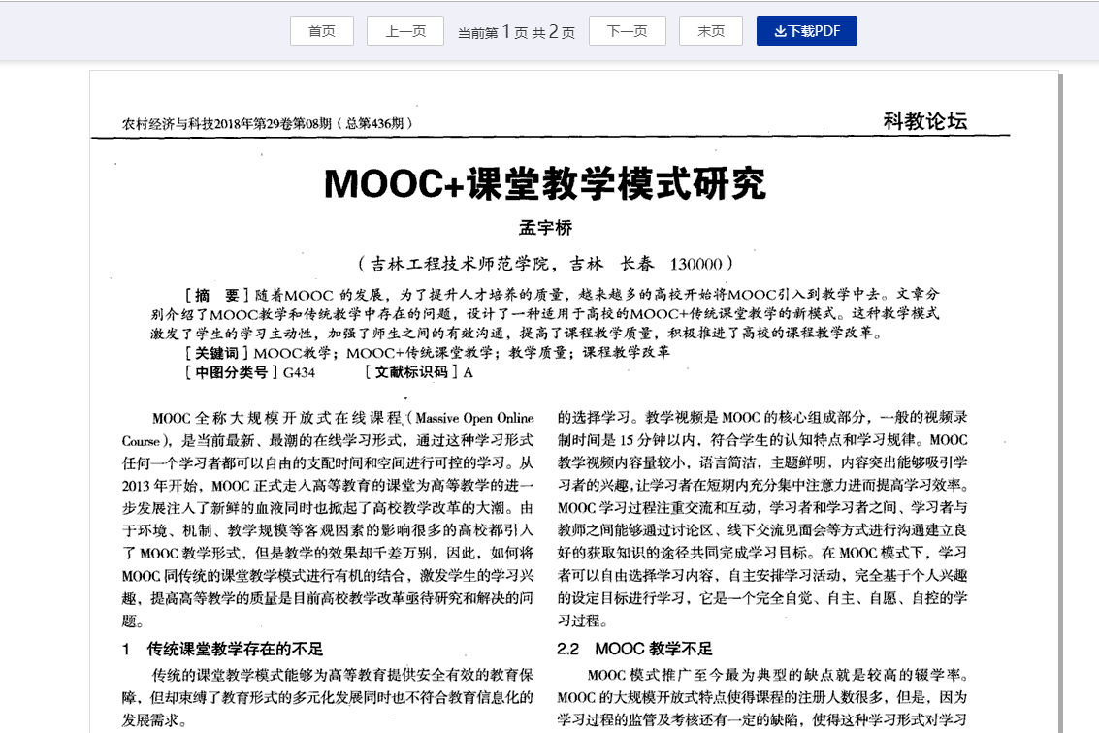
3
功能三：全文保障
在线阅读
原有的（浏览器）在线阅读功能的基础上，页面上下滑动和翻页更加灵活方便，方便用户实现全文预览。
Notes:
第3个功能是完善的全文保障方式。维普中文期刊服务平台的文献保障能力较强，在对传统的在线阅读、下载全文、文献传递全文保障方式进行了功能优化的同时，平台还整合了开放资源获取渠道，通过OA期刊整合下载、网络链接，使其在全文保障能力上得到了大幅提升，处在同类数据库前列。
在在线阅读方面，平台在原有的在线阅读功能的基础上，新增了全新的“放大镜”阅读预览体验，无需打开文献，即可实现全文预览。

Slide 23
3
功能三：全文保障
下载全文
简化下载全文的操作流程，实现一键快捷下载，优化了传统的PC端下载体验。
Notes:
在下载全文方面，在优化了传统的PC端下载体验的基础上，新增移动端下载功能。如果读者安装了“中文期刊手机助手”的移动端设备，就可以通过扫描二维码，将文献下载到移动设备上。

Slide 24
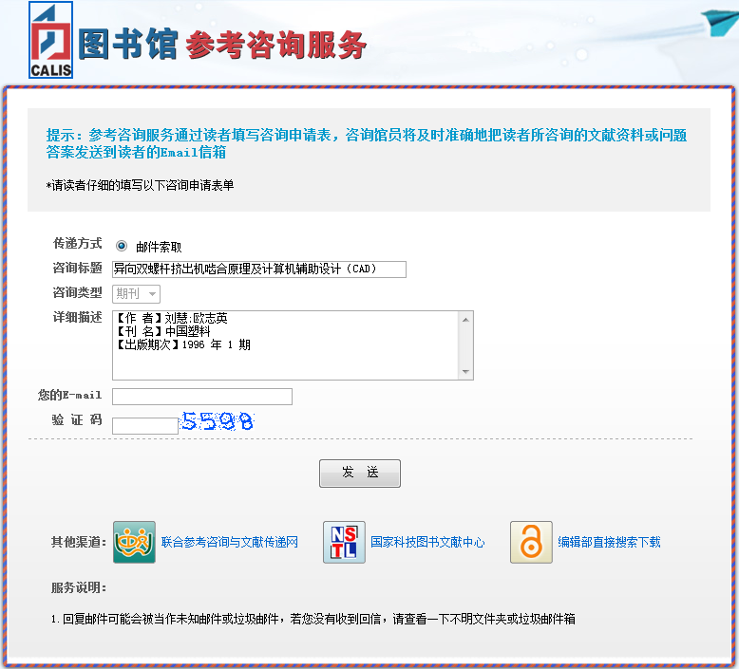
3
功能三：全文保障
文献传递
部分不能直接通过在线阅读或下载的方式获取全文的文献，可通过 “文献传递”方式，使用邮箱索取文献全文。
只需输入邮箱以及验证码，系统将会自动处理请求，5分钟之内将文章的下载链接发送到邮箱当中，点击即可获取。
Notes:
在文献传递方面，部分不能直接通过在线阅读或下载的方式获取全文的文献，可通过第三方机构提供的“文献传递”方式，使用邮箱索取文献全文。

Slide 25
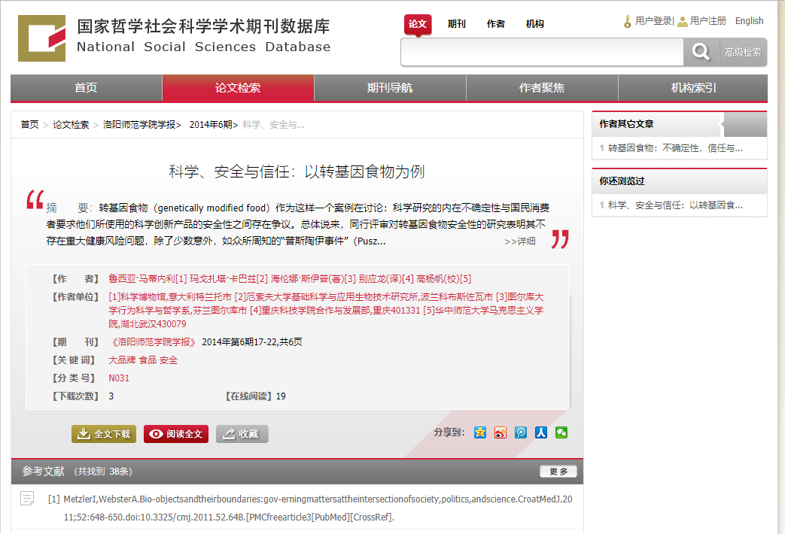
3
功能三：全文保障
OA期刊链接
部分OA（开放存取Open Access）期刊或文献，提供OA平台下载指引。
Notes:
除此之外，平台还新增了OA下载的全文保障方式，我们可以通过OA平台下载指引对部分OA期刊或文献进行下载。

Slide 26
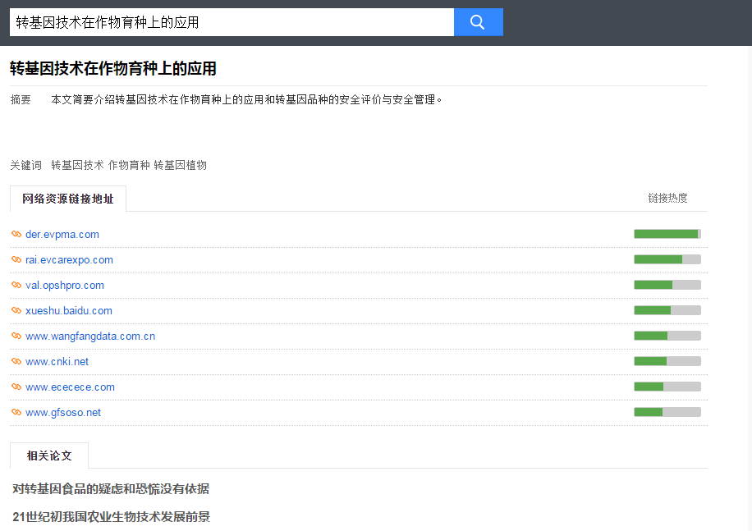
3
功能三：全文保障
网络资源链接
部分文献可通过解析取得网络下载地址，根据链接热度排行选择下载，
直接跳转至相应网站获取全文。
Notes:
第4个功能是引文分析功能。平台提供了在国内独家提供一站式的引文检索功能，可以一键式双重检索来源文献和被引文献，并具备对多篇文献的引用追踪功能，追踪和揭示中文科技文献的相互引用关系，真实展现引证关系全貌。

Slide 27
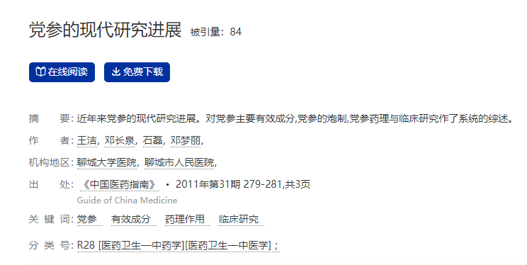
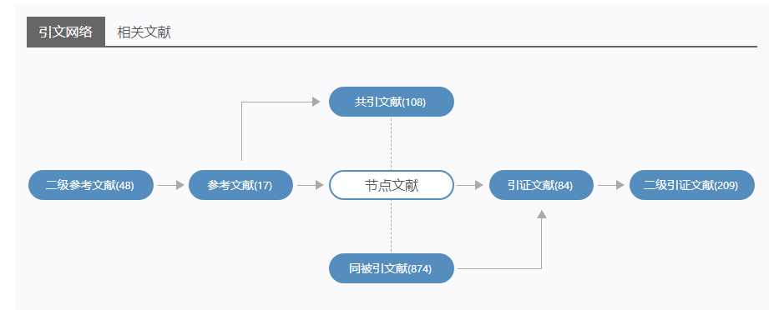
3
功能四：引文分析
文献详细页面
单篇文献的知识梳理与知识节点的呈现，可作相关的引文分析。
通过参考文献，越查越旧。
通过引证文献，越查越新。
通过共引和同被引文献，越查越深。
Notes:
也支持多篇文章的参考文献、引证文献汇总功能。

Slide 28
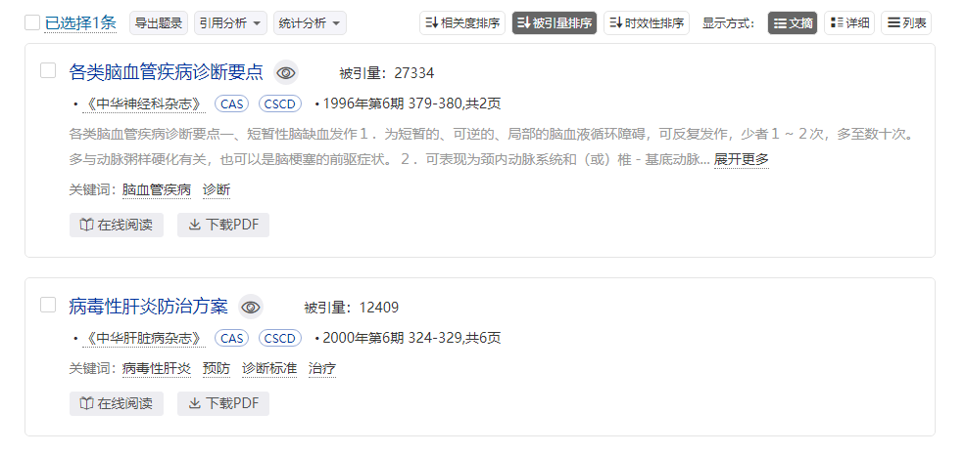
3
功能四：引文分析
题录导出
可按照相应需求导出文献的题录。
Notes:
我们可以通过深入的引文分布追踪，帮助我们直观地分析该文献课题的总体发展趋势和学术影响力情况，揭示该课题目前是处于快速上升、平稳积累、还是成熟发展阶段。

Slide 29
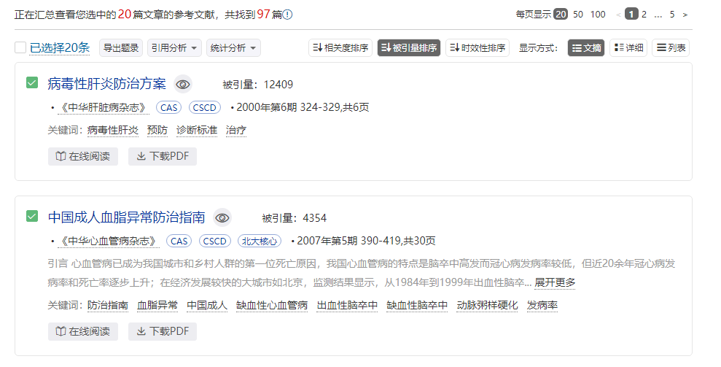
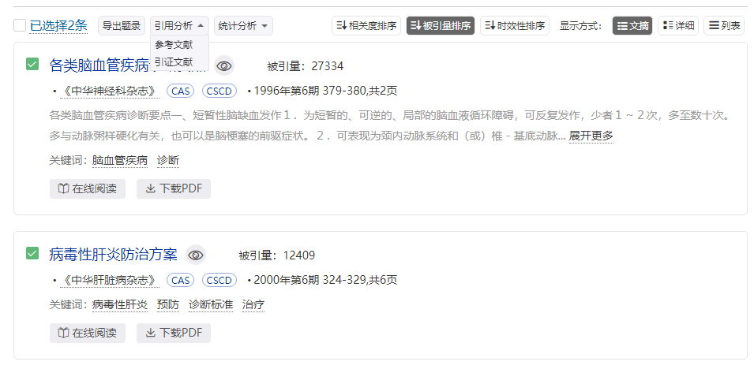
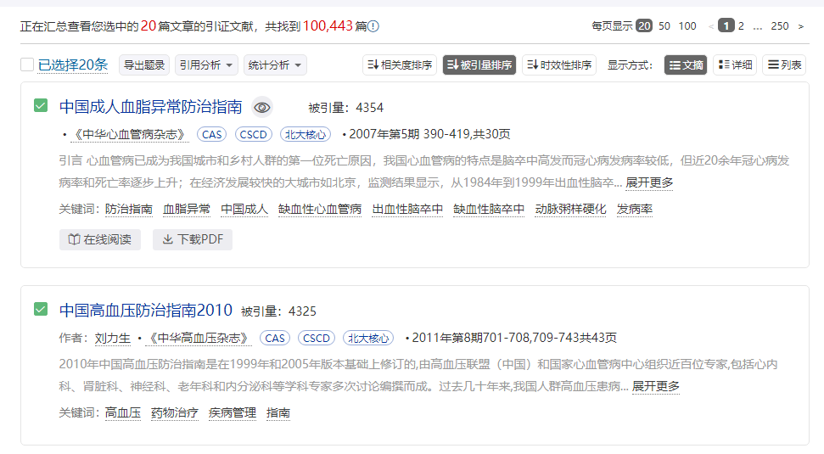
3
功能四：引文分析
参考文献、引证文献汇总
可选定文章，进行汇总统计分析
Notes:
第5个功能是计量分析。该平台在分析报告方面具有独创性，且表现惊艳。对每一次的检索操作均可快速生成检索报告，系统性概括检索主题全貌，并能按照标准检索报告格式生成报告文档供下载使用。

Slide 30
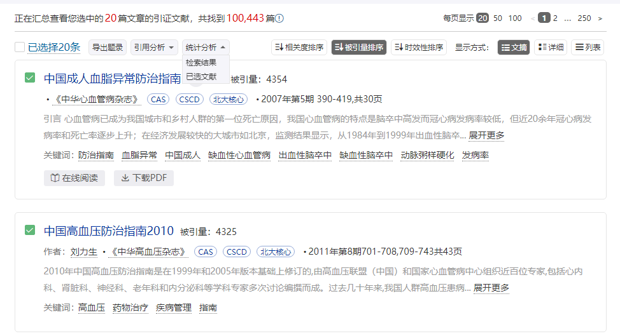
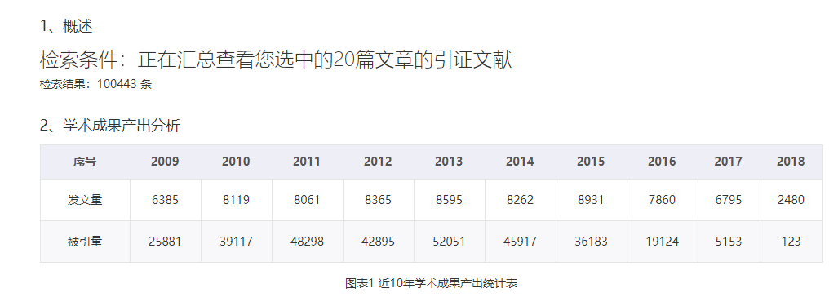
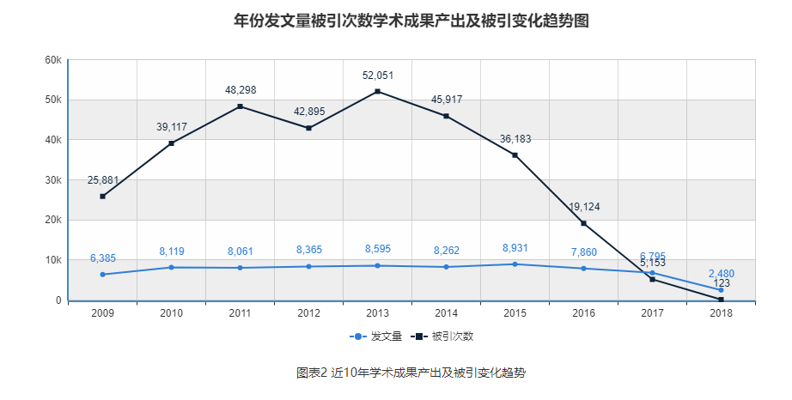
3
功能四：引文分析
引用追踪
深入的引文分布追踪，帮助用户直观地分析该文献课题的总体发展趋势和学术影响力情况，揭示该课题目前是处于快速上升、平稳积累、还是成熟发展阶段。
Notes:
同时，对于期刊、作者、机构等对象数据，还能提供对象分析报告，并能对各个对象进行比较分析，生成各种对比分析报告。

Slide 31
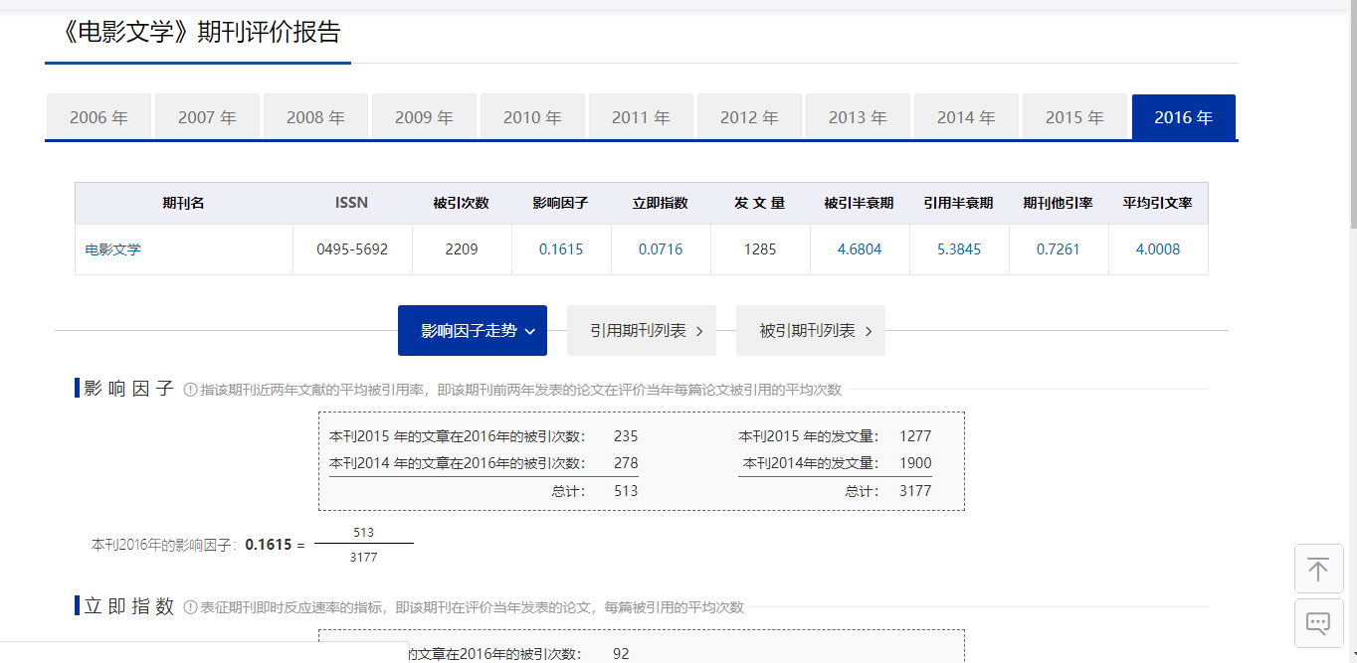
3
功能五：计量评价
期刊评价报告
整合近十年来期刊学术评价指标的分析数据，引用期刊领域权威的学术分析指标，且每个指标都配备详尽的定义说明，让数据评价指标有理可循，同时也能帮助用户更好的认识指标的评价方法；采用影响因子走势，引用期刊列表和被引期刊列表多元化评价体系，使用户对期刊学术数据有大致的了解。

Slide 32
3
功能五：计量评价
职称评定材料下载
为满足用户职称评定材料的下载打印需求，期刊封面下端提供职称评审材料打包下载按钮。
Notes:
并对此描述支持分析报告导出。

Slide 33
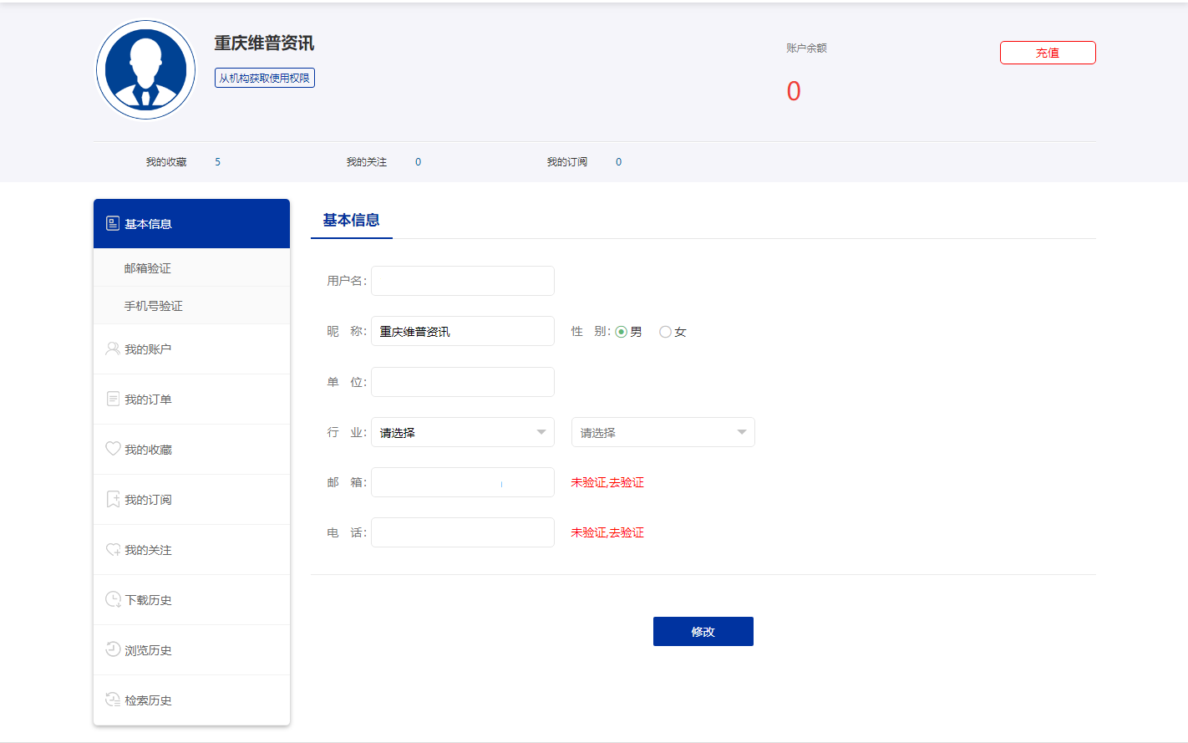
3
功能六：个性化的用户中心
提供知识象
关联关系的
挖掘分析
提供知识对象的
垂直搜索
使读者速获得
检出信息的
结构性认识
将信息服务升到
知识服务
Notes:
在导航方面，平台做了基于期刊文献资源解析的期刊、学科、地区知识本体内容的详尽描述，并提供整理、统计及分析服务，提供相关内容的导航导读功能。

Slide 34
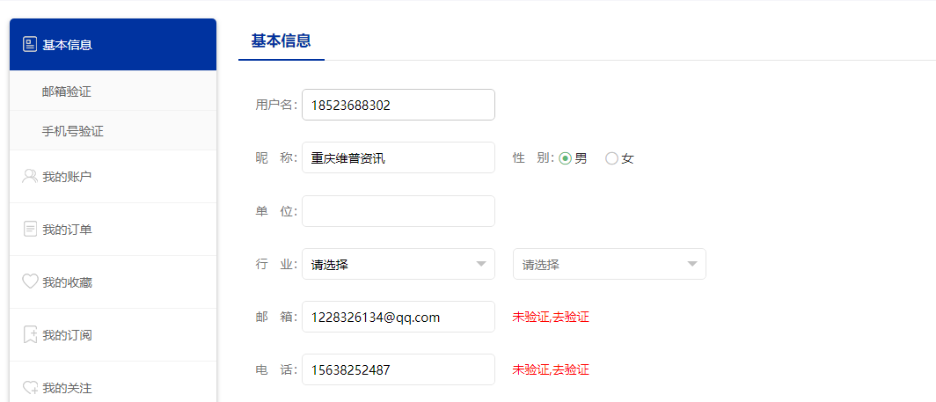
3
功能六：个性化的用户中心
个人信息
用户通过补充个人的详细信息，方便用户管理和推送服务。
Notes:
不仅如此，平台还提供作者、机构、基金、期刊、主题等同类对象两两间的产出对比，知识脉络关联及延伸的比较报告功能。

Slide 35
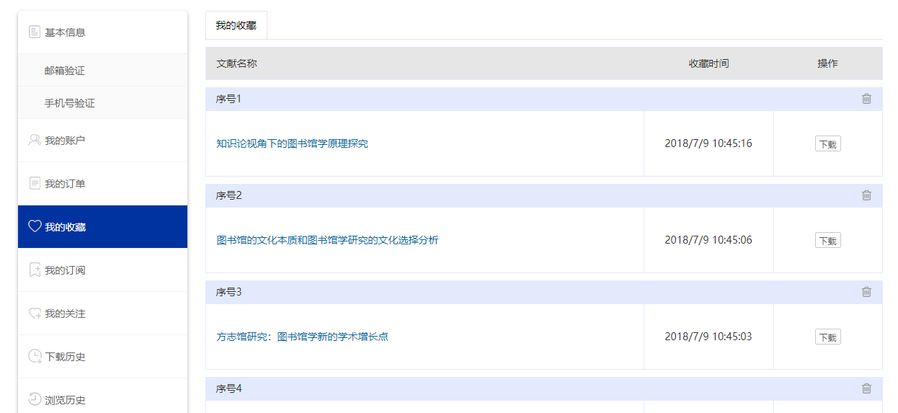
3
功能六：个性化的用户中心
收藏、订阅与关注
对感兴趣或有价值的相关文献进行收藏、关注、订阅，便于用户继续学习和文献收藏。

Slide 36
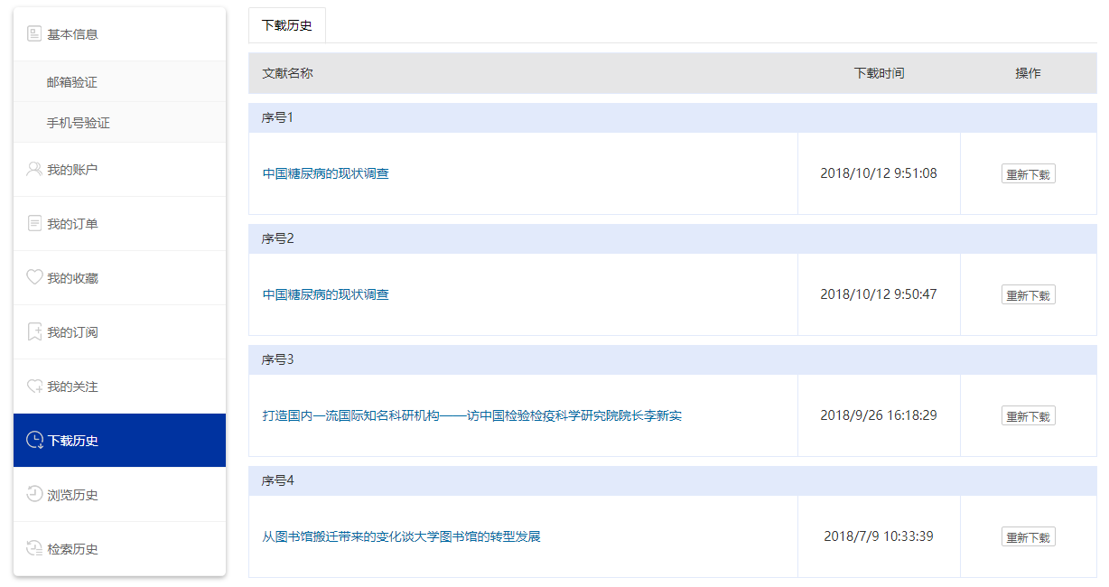
3
功能六：个性化的用户中心
检索和浏览记录
进入个人用户账号，用户可以查看自己的检索历史、浏览历史、下载历史行为轨迹，便于用户回溯检索记录和浏览记录。

Slide 37
04
移动应用
Notes:
好的，关于维普中文期刊服务平台7.0的六大功能，就向大家介绍完了。最后，我们了解一下，基于平台的功能，能够为我们带来什么样的价值。

Slide 38
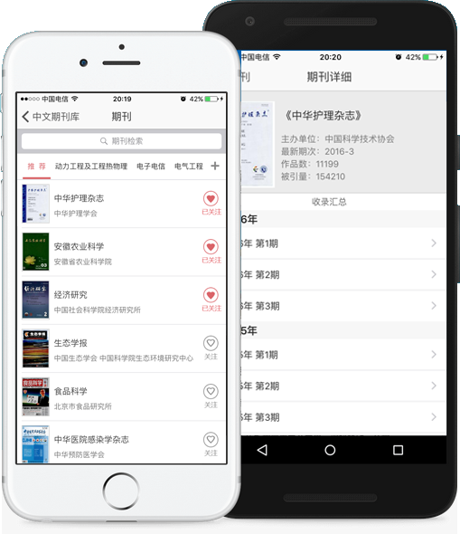
4
移动应用：中文期刊手机助手
移动客户端
通过“中文期刊手机助手”获得权限后，可随时随地的查阅与下载《中文期刊服务平台》所包含的各种文献。
APP支持IOS（苹果）和Android系统。

Slide 39
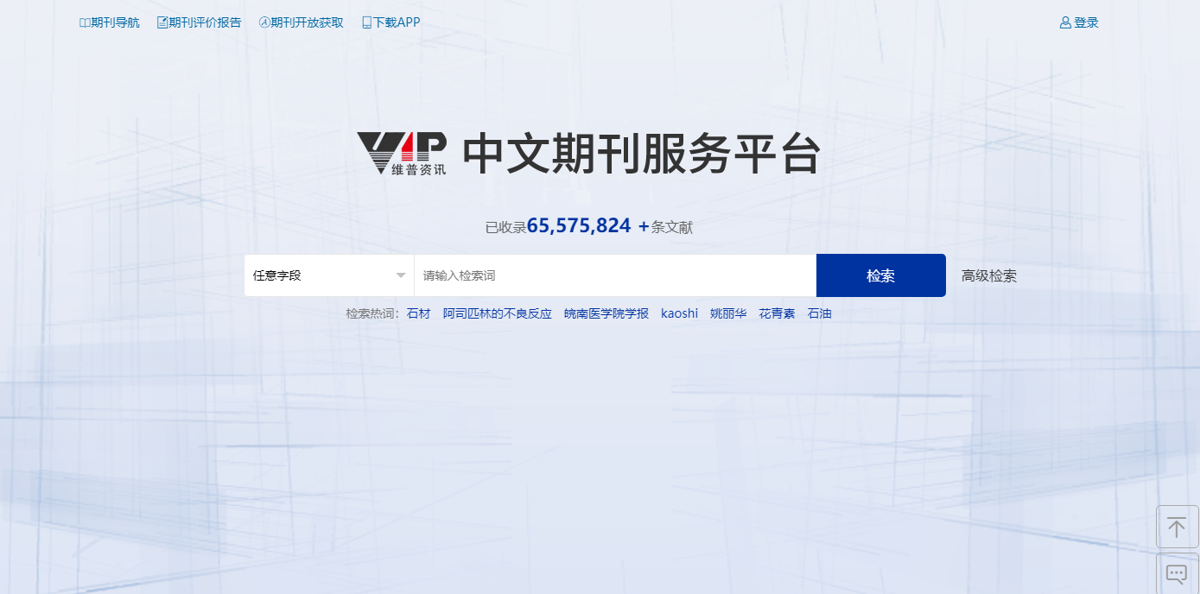
4
使用流程
Step1：APP下载
方式一：登陆《中文期刊服务平台》（http://qikan.cqvip.com），扫码下载APP。
方式二：在各主流手机应用市场，如：百度应用、91助手、安卓或苹果商店中进行搜索下载。
Notes:
已经安装了中文期刊手机助手的小伙伴，请将手机接入任意wifi，APP将自动提示更新升级。

Slide 40
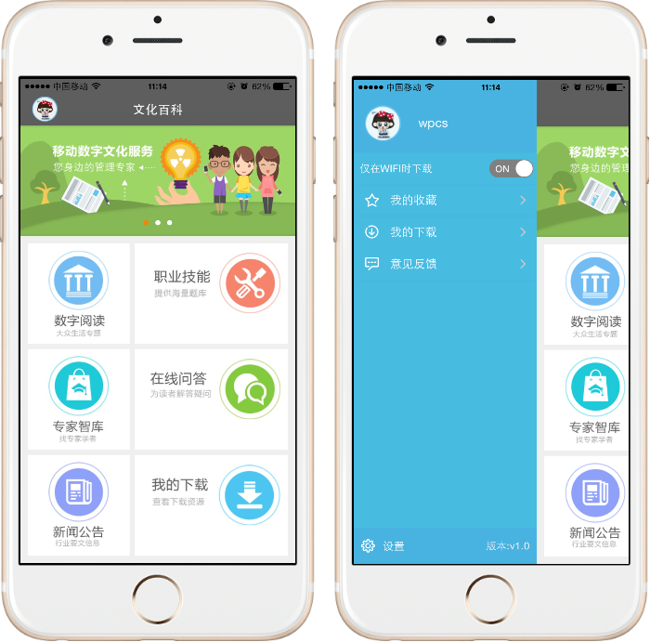
4
使用流程
Step2：注册登录
下载APP后，打开客户端，点击客户端左上角的 （如左下图），然后输入手机号码，获取验证码后，完成手机号注册。

Slide 41
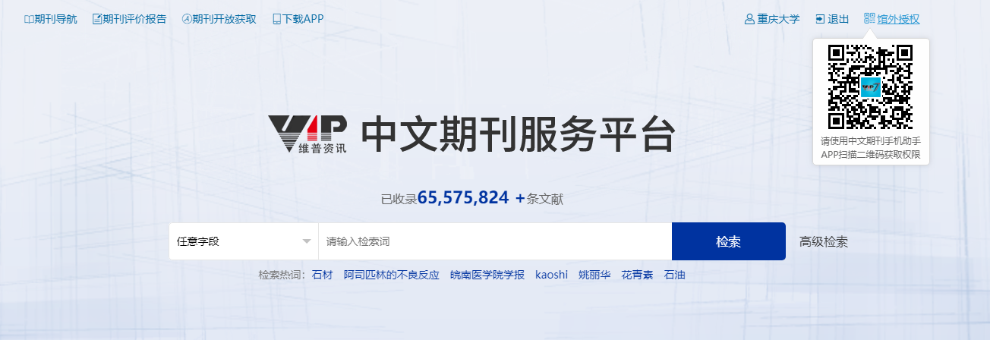
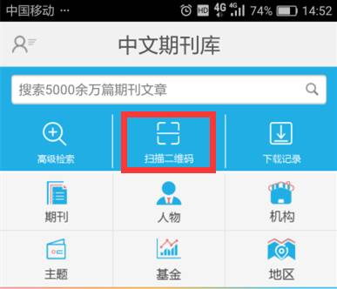
4
使用流程
Step3：账号权限认证
2. 网页平台二维码验证
如果你所在的学校已经开通了《中文期刊服务平台》，你可以通过PC端登陆qikan.cqvip.com（校园网IP范围内），在页面的右上角找到【为手机APP授权】，打开二维码，使用中文期刊手机助手扫描此二维码，即可完成对该手机账号的权限认证。
1. IP认证
如果你的手机处于连接图书馆（校园网）Wifi的状态，并且你所在的学校已经开通了《中文期刊服务平台》，你的账号（即手机号）登陆后就能自动获得权限认证，无需其他操作就能直接使用中文期刊手机助手进行文献阅读、下载。
Notes:
如果你是第一次使用《中文期刊手机助手》，需要进行账号（手机号）权限认证。有两种认证方式：

Slide 42
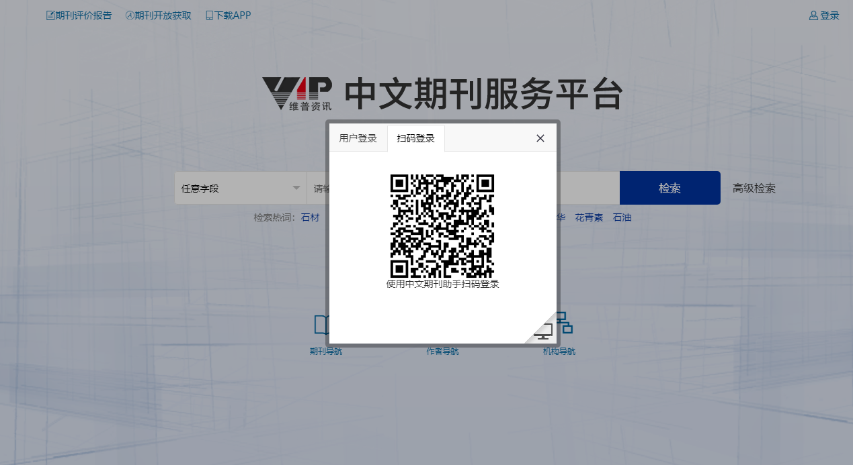
4
使用流程
当你依次完成了①下载APP——②手机号注册——③账号权限认证，即可免费使用《中文期刊服务平台》（小提示：使用周期为6个月，超过6个月请按照以上流程重新注册认证）。
使用已经获得权限认证的中文期刊手机助手APP，还可以反向授权任一PC设备，使其具备《中文期刊服务平台》的使用权限。
Notes:
有小伙伴会说，手机上查看学术论文多不方便啊！屏幕又小，文件有大，关键还不能“ctrl+c”，要是能在家里的电脑上查阅、下载就好了。怎么办？别急！大招后面还有杀招！
方法：PC上打开《中文期刊服务平台》http://qikan.cqvip.com/，点击“登陆”，弹出登录框，选择扫码登陆；打开你已经获得了权限认证的中文期刊手机助手APP，扫描登陆二维码，即可完成对此台PC的反向授权，你就可以跳出校园网IP限制在个人电脑上使用《中文期刊服务平台》了。

Slide 43
05
平台价值
Notes:
好的，关于维普中文期刊服务平台7.0的六大功能，就向大家介绍完了。最后，我们了解一下，基于平台的功能，能够为我们带来什么样的价值。

Slide 44
5
平台价值
我们
提供
用户
获得
我们
提供
用户
获得
智能的文献检索系统
灵活的聚类组配方式
深入的引文分布追踪
详尽的计量分析报告
资源的快速准确定位
多面的资源筛选方式
准确的课题趋势分析
热点领域的前沿成果
严密的学术链条分析
完善的全文保障服务
良好的阅读预览体验
强大的底层架构支持
多样的设备云端共享
全面的资源获取渠道
直观的全文预览体验
畅通的云端访问体验
全新的信息获取方式

Slide 45
5
平台价值
《中文期刊服务平台》
广泛应用于课题调研、科技查新、项目评估、成果申报、人才选拔、科研管理、期刊投稿等用途。
1
4
2
5
3
6
Notes:
《中文期刊服务平台7.0》广泛应用于课题调研、科技查新、项目评估、成果申报、人才选拔、科研管理、期刊投稿等用途。希望能够对您有所帮助。

Slide 46
联系我们
“
技术服务热线：400-638-5550
重庆维普资讯有限公司
www.vipinfo.com.cn
Notes:
最后，欢迎各位同学关注维普的订阅号--维普信使。添加名称或者扫二维码都是可以的。系统会定期推送一些大家感兴趣的话题，也会提供详细的有关系统的功能使用讲解。最后，我们还会通过微信举办各种大赛，奖品十分丰厚，只要参与都有机会获得礼品，希望同学们能经常关注我们的订阅号。

Slide 47
感谢聆听
维普资讯

